Slide 1
Funciones

Slide 2

Una función es un fragmento de código con un nombre asociado que realiza una serie de tareas y devuelve un valor. A los fragmentos de código que tienen un nombre asociado y no devuelven valores se les suele llamar procedimientos.
En Python no existen los procedimientos, ya que cuando el programador no especifica un valor de retorno la función devuelve el valor None (nada), equivalente al null de Java. Además de ayudarnos a programar y depurar dividiendo el programa en partes las funciones también permiten reutilizar código.
En Python las funciones se declaran de la siguiente forma:
Es decir, la palabra clave def seguida del nombre de la función y entre paréntesis los argumentos separados por comas. A continuación, en otra línea, indentado y después de los dos puntos tendríamos las líneas de código que conforman el código a ejecutar por la función.

Slide 3

También podemos encontrarnos con una cadena de texto como primera línea del cuerpo de la función. Estas cadenas se conocen con el nombre de docstring (cadena de documentación) y sirven, como su nombre indica, a modo de documentación de la función.
Es importante aclarar que al declarar la función lo único que hacemos es asociar un nombre al fragmento de código que conforma la función, de forma que podamos ejecutar dicho código más tarde referenciándolo por su nombre. Es decir, a la hora de escribir estas líneas no se ejecuta la función. Para llamar a la función (ejecutar su código) se escribiría:

Slide 4


Es decir, el nombre de la función a la que queremos llamar seguido de los valores que queramos pasar como parámetros entre paréntesis. La asociación de los parámetros y los valores pasados a la función se hace normalmente de izquierda a derecha: como a param1 le hemos dado un valor “hola” y param2 vale 2, mi_funcion imprimiría hola en una línea, y a continuación 2. Sin embargo también es posible modificar el orden de los parámetros si indicamos el nombre del parámetro al que asociar el valor a la hora de llamar a la función:
El número de valores que se pasan como parámetro al llamar a la función tiene que coincidir con el número de parámetros que la función acepta según la declaración de la función. En caso contrario Python lanzará un error

Slide 5



Parámetros
Un parámetro es un valor que la función espera recibir cuando sea llamada (invocada), a fin de ejecutar acciones en base al mismo. Una función puede esperar uno o más parámetros (que irán separados por una coma) o ninguno.
Los parámetros que una función espera, serán utilizados por ésta, dentro de su algoritmo, a modo de variables de ámbito local. Es decir, que los parámetros serán variables locales, a las cuáles solo la función podrá acceder:

Slide 6

Si quisiéramos acceder a esas variables locales, fuera de la función, obtendríamos un error:
En Python, también es posible, asignar valores por defecto a los parámetros de las funciones. Esto significa, que la función podrá ser llamada con menos argumentos de los que espera:

Slide 7

Keywords como parámetros
En Python, también es posible llamar a una función, pasándole los argumentos esperados, como pares de claves=valor:

Slide 8
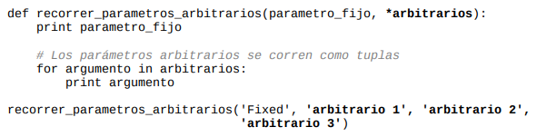
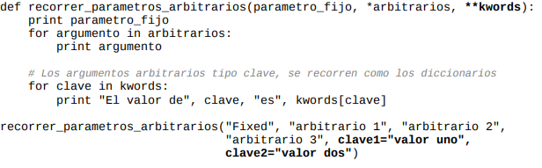
Parámetros arbitrarios
Al igual que en otros lenguajes de alto nivel, es posible que una función, espere recibir un número arbitrario -desconocido- de argumentos. Estos argumentos, llegarán a la función en forma de tupla. Para definir argumentos arbitrarios en una función, se antecede al parámetro un asterisco (*):
Es posible también, obtener parámetros arbitrarios como pares de clave=valor. En estos casos, al nombre del parámetro deben precederlo dos astericos (**):

Slide 9


Desempaquetado de parámetros
Puede ocurrir además, una situación inversa a la anterior. Es decir, que la función espere una lista fija de parámetros, pero que éstos, en vez de estar disponibles de forma separada, se encuentren contenidos en una lista o tupla. En este caso, el signo asterisco (*) deberá preceder al nombre de la lista o tupla que es pasada como parámetro durante la llamada a la función:
El mismo caso puede darse cuando los valores a ser pasados como parámetros a una función, se encuentren disponibles en un diccionario. Aquí, deberán pasarse a la función, precedidos de dos asteriscos (**):

Slide 10
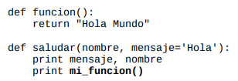
Llamadas de retorno
En Python, es posible (al igual que en la gran mayoría de los lenguajes de programación), llamar a una función dentro de otra, de forma fija y de la misma manera que se la llamaría, desde fuera de dicha función:
Sin embargo, es posible que se desee realizar dicha llamada, de manera dinámica, es decir, desconociendo el nombre de la función a la que se deseará llamar. A este tipo de acciones, se las denomina llamadas de retorno.

Slide 11
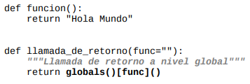

Para conseguir llamar a una función de manera dinámica, Python dispone de dos funciones nativas: locals() y globals() Ambas funciones, retornan un diccionario. En el caso de locals(), éste diccionario se compone -justamente- de todos los elementos de ámbito local, mientras que el de globals(), retorna lo propio pero a nivel global.

Slide 12

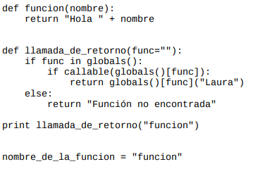

Saber si una función existe y puede ser llamada
Durante una llamada de retorno, el nombre de la función, puede no ser el indicado. Entonces, siempre que se deba realizar una llamada de retorno, es necesario comprobar que ésta exista y pueda ser llamada.
El operador in, nos permitirá conocer si un elemento se encuentra dentro de una colección, mientras que la función callable() nos dejará saber si esa función puede ser llamada.

Slide 13

Funciones internas
Python proporciona un número importante de funciones internas, que pueden ser usadas sin necesidad de tener que definirlas previamente. Los creadores de Python han escrito un conjunto de funciones para resolver problemas comunes y las han incluido en Python para que las podamos utilizar. Las funciones max y min nos darán respectivamente el valor mayor y menor de una lista:
La función max nos dice cuál es el “carácter más grande” de la cadena (que resulta ser la letra “u”), mientras que la función min nos muestra el carácter más pequeño (que en ese caso es un espacio)

Slide 14

Funciones internas
Otra función interna muy común es len, que nos dice cuántos elementos hay en su argumento. Si el argumento de len es una cadena, nos devuelve el número de caracteres que hay en la cadena.
Estas funciones no se limitan a buscar en cadenas. Pueden operar con cualquier conjunto de valores, como veremos en los siguientes capítulos.
Se deben tratar los nombres de las funciones internas como si fueran palabras reservadas (es decir, evita usar “max” como nombre para una variable).

Slide 15


Funciones de conversión de tipos
Una función, puede tener cualquier tipo de algoritmo y cualquier cantidad de ellos y, utilizar cualquiera de las características vistas hasta ahora. No obstante ello, una buena práctica, indica que la finalidad de una función, debe ser realizar una única acción, reutilizable y por lo tanto, tan genérica como sea posible.
int puede convertir valores en punto flotante a enteros, pero no los redondea; simplemente corta y descarta la parte decimal:

Slide 16


Funciones de conversión de tipos
float convierte enteros y cadenas en números de punto flotante:
Finalmente, str convierte su argumento en una cadena:

Slide 17


Funciones matemáticas
Python tiene un módulo matemático (math), que proporciona la mayoría de las funciones matemáticas habituales. Antes de que podamos utilizar el módulo, deberemos importarlo:
Esta sentencia crea un objeto módulo llamado math. Si se imprime el objeto módulo, se obtiene cierta información sobre él:

Slide 18

El objeto módulo contiene las funciones y variables definidas en el módulo. Para acceder a una de esas funciones, es necesario especificar el nombre del módulo y el nombre de la función, separados por un punto (también conocido en inglés como períod). Este formato recibe el nombre de notación punto.
El primer ejemplo calcula el logaritmo en base 10 de la relación señal-ruido. El módulo math también proporciona una función llamada log que calcula logaritmos en base e. El segundo ejemplo calcula el seno de la variable radianes. El nombre de la variable es una pista de que sin y las otras funciones trigonométricas (cos, tan, etc.) toman argumentos en radianes.

Slide 19
Números aleatorios
A partir de las mismas entradas, la mayoría de los programas generarán las mismas salidas cada vez, que es lo que llamamos comportamiento determinista. El determinismo normalmente es algo bueno, ya que esperamos que la misma operación nos proporcione siempre el mismo resultado. Para ciertas aplicaciones, sin embargo, querremos que el resultado sea impredecible. Los juegos son el ejemplo obvio, pero hay más.
Conseguir que un programa sea realmente no-determinista no resulta tan fácil, pero hay modos de hacer que al menos lo parezca. Una de ellos es usar algoritmos que generen números pseudoaleatorios. Los números pseudoaleatorios no son verdaderamente aleatorios, ya que son generados por una operación determinista, pero si sólo nos fijamos en los números resulta casi imposible distinguirlos de los aleatorios de verdad.
El módulo random proporciona funciones que generan números pseudoaleatorios (a los que simplemente llamaremos “aleatorios” de ahora en adelante).

Slide 20

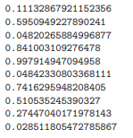
La función random devuelve un número flotante aleatorio entre 0.0 y 1.0 (incluyendo 0.0, pero no 1.0). Cada vez que se llama a random, se obtiene el número siguiente de una larga serie. Para ver un ejemplo, ejecuta este bucle:
Este programa produce la siguiente lista de 10 números aleatorios entre 0.0 y hasta (pero no incluyendo) 1.0.

Slide 21
Finalidad de las funciones
Puede no estar muy claro por qué merece la pena molestarse en dividir un programa en funciones. Existen varias razones:
• El crear una función nueva te da la oportunidad de dar nombre a un grupo de sentencias, lo cual hace tu programa más fácil de leer, entender y depurar.
• Las funciones pueden hacer un programa más pequeño, al eliminar código repetido. Además, si quieres realizar cualquier cambio en el futuro, sólo tendrás que hacerlo en un único lugar.
• Dividir un programa largo en funciones te permite depurar las partes de una en una y luego ensamblarlas juntas en una sola pieza.
• Las funciones bien diseñadas a menudo resultan útiles para otros muchos programas. Una vez que has escrito y depurado una, puedes reutilizarla.
Una función, puede tener cualquier tipo de algoritmo y cualquier cantidad de ellos y, utilizar cualquiera de las características vistas hasta ahora. No obstante ello, una buena práctica, indica que la finalidad de una función, debe ser realizar una única acción, reutilizable y por lo tanto, tan genérica como sea posible.

